Slide 1
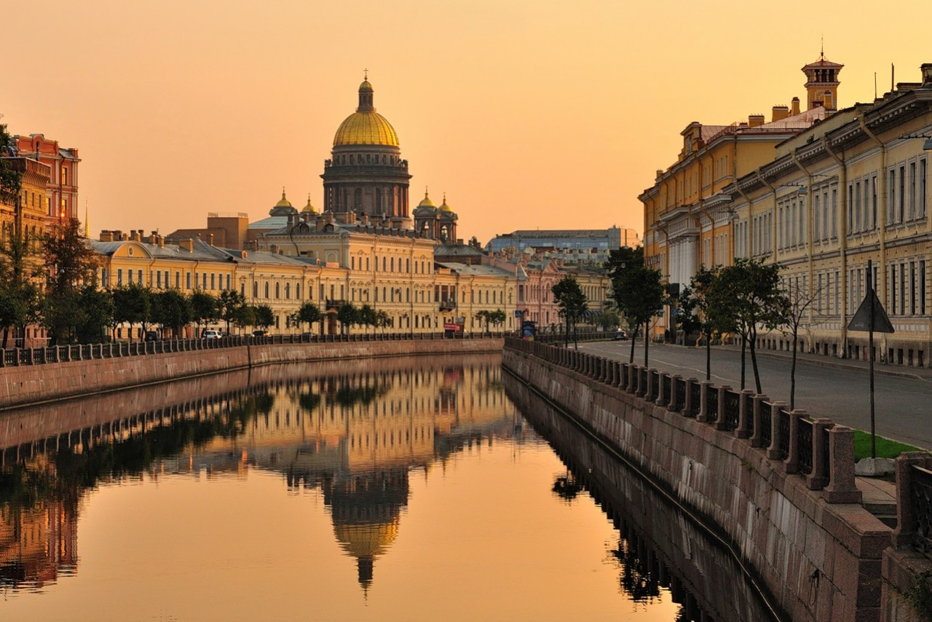
Санкт Петербург
«город на Неве»

Slide 2
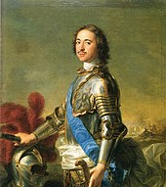
основан в 1703 году царём Петром Великим

Slide 3
Петропавловская крепость

Slide 4
Эрмитаж

Slide 5
Исаакиевский собор

Slide 6
Михайловский замок

Slide 7
«Белые ночи»

